Slide 1
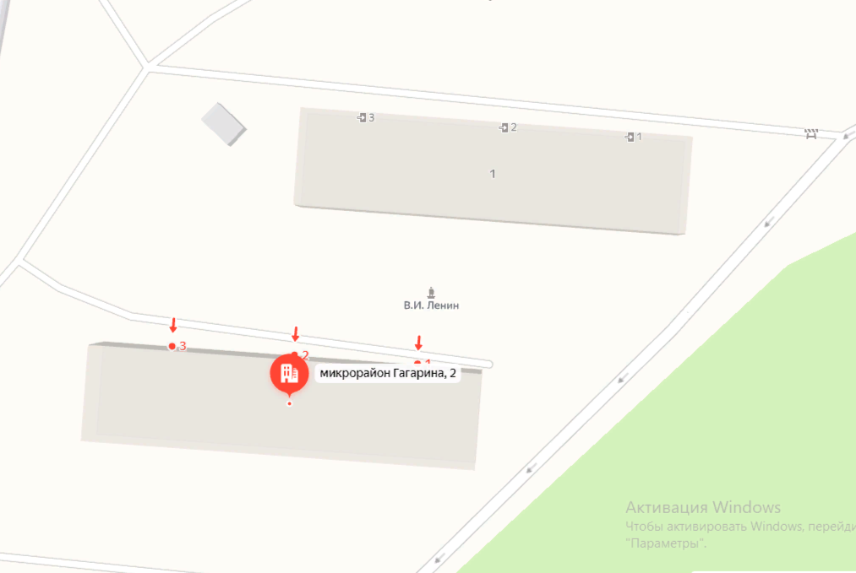





Дизайн-проект «Благоустройство дворовой территории ТОС
«дом №2, мкр. Гагарина, г. Родники, Ивановской области»
А в т о д о р о г а
А в т о д о р о г а
мкр. Гагарина,
дом №2
т р о т у а р
Работы,
планируемые к выполнению
Гравийная
подсыпка
Бордюрный
камень
Асфальтовое
покрытие

